Slide 1
Pengusir Tikus dengan Pemberitahuan Blynk Menggunakan NodeMCU ESP8266
UAS Iot
Oleh Muhammad arika Abdullah Badawi - 20201242

Slide 2
Dalam tugas ini, penulis membuat sistem pengusir tikus dengan alasan :
Yang pertama karena untuk memenuhi tugas UAS IoT.
Yang kedua karena dirumah penulis, ruangan untuk menyimpan hasil panen padi sering kali dimasuki tikus. Kemudian tikus tersebut menggigit karung berisi gabah dan memakannya.

Slide 3
Dalam tugas ini menggunakan :
Sensor deteksi gerakan / PIR (Passive infrared) sebagai input
Led sebagai output
Resistor 220 ohm
Tweeter ultrasonic 42kHz ukuran 1,6 inch sebagai output
Modul WiFi nodemcu
Breadboard
Kabel jumper
Blynk

Slide 4
Ketika ada tubuh (manusia, hewan atau tubuh yang memancarkan radiasi inframerah) yang memancarkan gelombang panas mendekati lokasi pemasangan proyek ini. Sensor gerak PIR akan langsung mendeteksi keberadaannya dan membunyikan tweeter ultrasonic 42kHz yang mana manusia tidak bisa mendengar gelombang frekuensi sebesar itu. Namun tidak dengan hewan pengerat seperti tikus, yang mana gelombang tersebut akan sangat mengganggu pendengarannya. Dan kemudian ttikus yang berada dilokasi akan menghindari gelombang suara tersebut. Setiap tubuh memancarkan gelombang panas dan gelombang panas mengandung jatah inframerah. Semakin banyak tubuh memancarkan panas semakin banyak radiasi infra merah. Umumnya tubuh makhluk hidup mengeluarkan lebih banyak panas daripada bahan mentah. Sehingga sensor pir dapat digunakan untuk mendeteksi gerakan makhluk hidup.

Slide 5
Rangkaian hasil
No | Pin sensor | Pin nodeMCU
1 | PIR pin output | Pin D1
2 | PIR pin VCC | Pin 3V
3 | PIR pin GND | Pin GND
4 | LED pin + dan Resistor 220 ohm | Pin D7
5 | LED pin - | Pin GND
6 | Tweeter ultrasonic + | Pin D5
7 | Tweeter ultrasonic - | Pin GND

Slide 6
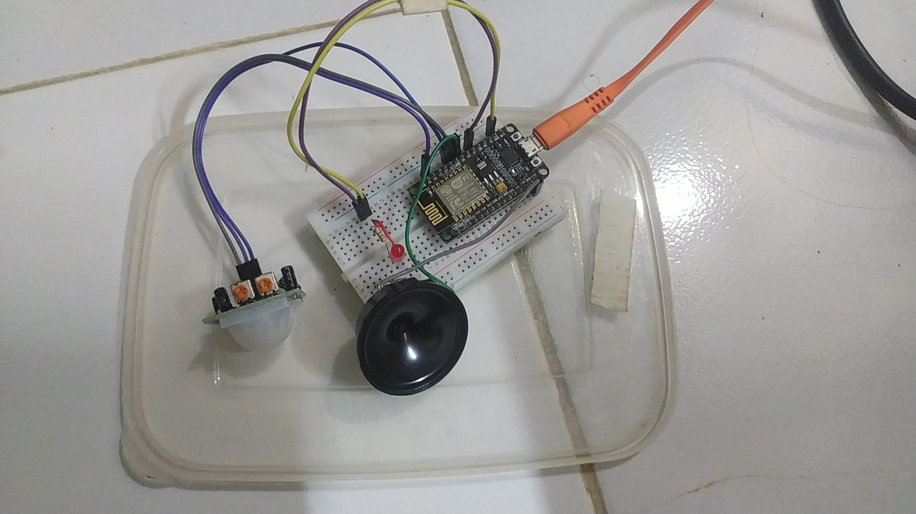
Rangkaian hasil

Slide 7
Source code
#include <ESP8266WiFi.h>
#include <BlynkSimpleEsp8266.h>
#define BLYNK_PRINT Serial
char auth[] = "P44sIKvcSe9UNA6ykvrq7HVxF90YZwDg";
char ssid[] = "Harapan Bangsa";
char password[] = "Jangantoxic";
#define Balarm D5 //Buzzer alarm connected to GPIO-14 or D5 of nodemcu
#define PIRsensor D1 //PIR sensor output connected to GPIO-5 or D1 of nodemcu
#define ledPin D7
int pirValue;

Slide 8
void setup() {
Serial.begin(115200);
delay(10);
Blynk.begin(auth, ssid, password);
pinMode(PIRsensor, INPUT); // PIR sensor as input
pinMode(Balarm, OUTPUT); // Buzzer alaram as output
pinMode(ledPin, OUTPUT);
digitalWrite(Balarm, LOW); // Initially buzzer off
digitalWrite(ledPin, LOW); // Initially led off
}
void loop()
{
getPirValue();
Blynk.run();
}

Slide 9
void getPirValue(){
pirValue = digitalRead(PIRsensor); //Continuously check the state of PIR sensor
delay(2000);
if(pirValue == HIGH){
digitalWrite (Balarm, HIGH); //If intrusion detected ring the buzzer
digitalWrite(ledPin, HIGH);
Serial.println("Gerakan terdeteksi");
Blynk.notify("Ada gerakan terdeteksi bos");
delay(2000);
}
else {
digitalWrite (Balarm, LOW); //No intrusion Buzzer off
digitalWrite(ledPin, LOW);
Serial.println("Gerakan hilang!");
delay(2000);
}
}

Slide 10
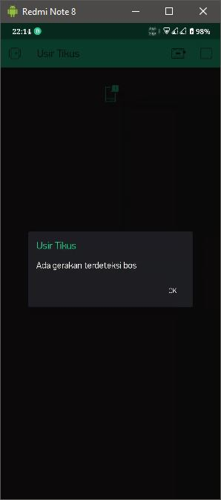
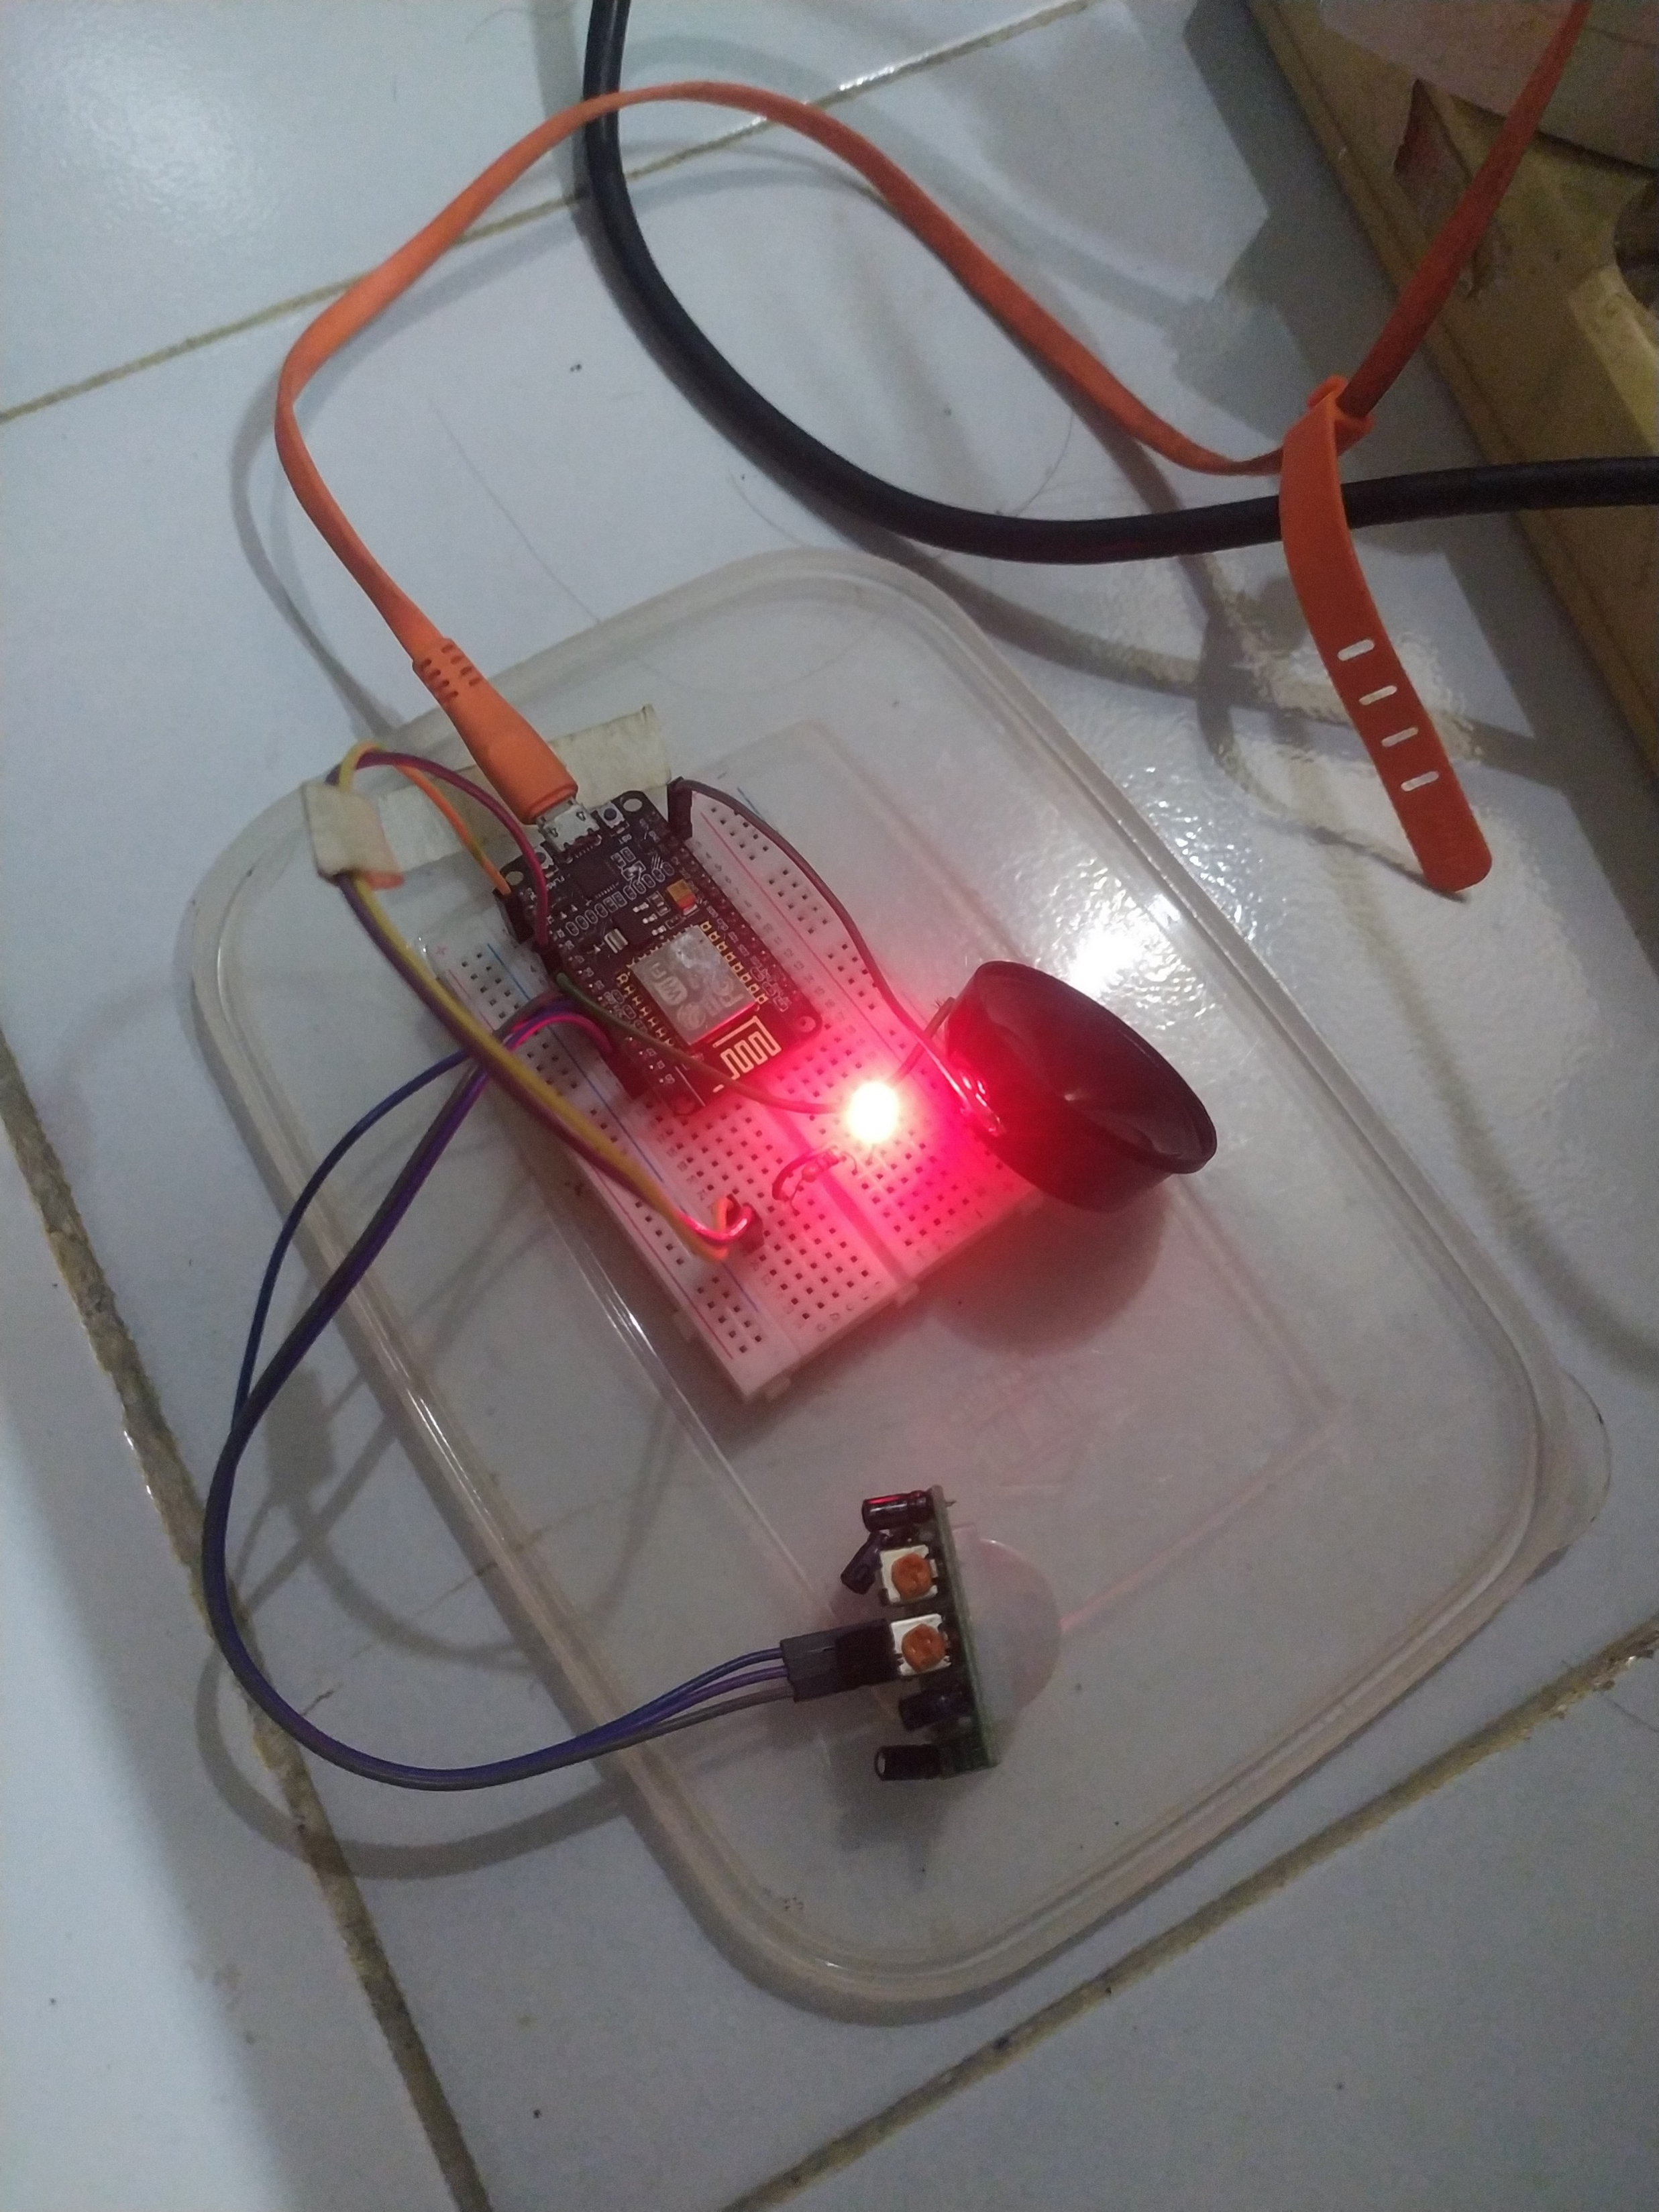
Ketika ada Gerakan terdeteksi
Demo Hasil uji

